Slide 1
Diagnostic, coordination du parcours de soin de l’enfant et accompagnement des familles
Notes:
TOUR DE TABLE
HORAIRES
PAUSE

Slide 2
Plan
01
Méthodologie et outils du raisonnement diagnostique
02
L’accompagnement et l’explication de la démarche diagnostique et de la prise en charge aux familles
Impliquer les familles dès le repérage
Annonce du résultat du repérage de TND
Après le repérage : la consultation spécialisée en développement
Annonce du diagnostic de TND
Du trouble au handicap
Aménagements au quotidien et dans la scolarité
03
04

Slide 3
Vos attentes ?
Vos questions ?

Slide 4
Méthodologie et outils du raisonnement diagnostique

Slide 5
Pour évoquer un TND, il faut écarter…
Un trouble du sommeil
Des déficiences sensorielles
Une affection neurologique (TC, épilepsie…) ou autre affection médicale, génétique...
Une pathologie psychiatrique primaire (type dépression, anxiété…)
L’impact du contexte culturel et linguistique de la personne (en particulier pour les enfants qui grandissent dans des environnements bilingues)
L’impact de carences affectives et sociales
Pour le diagnostic de certains TND, il faut écarter un Handicap Intellectuel et un Trouble du Spectre de l’Autisme (TSA)
Des difficultés qui disparaissent rapidement avec la mise en place de suivis
Etc.
Notes:
Pour rappel : il est important de vérifier certains points avant d’entamer une démarche diag de TND.
→ d’où la nécessité d’avoir des bilans pluri

Slide 6
Pour certains TND, il sera important d’écarter un trouble du développement intellectuel (bilan QI + éval des fonctions adaptatives faits par un psychologue ou un neuropsychologue)
Pour rappel :
Bilans chiffrés, normés, standardisés réalisés par les différents professionnels.
Notes:
Si les points précédents ont été vérifiés et que l’on suspecte un TND… cf arbre diag des TND vu en séquence 2

Slide 7
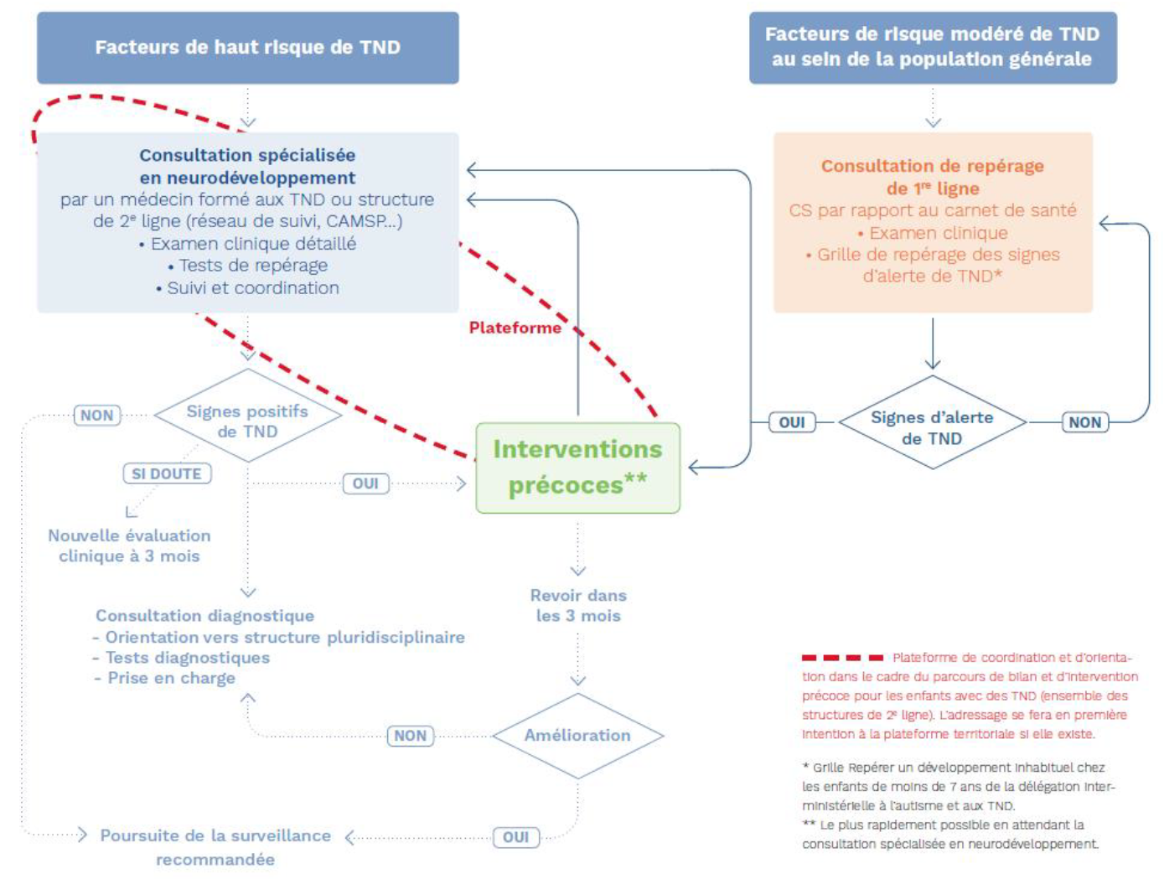
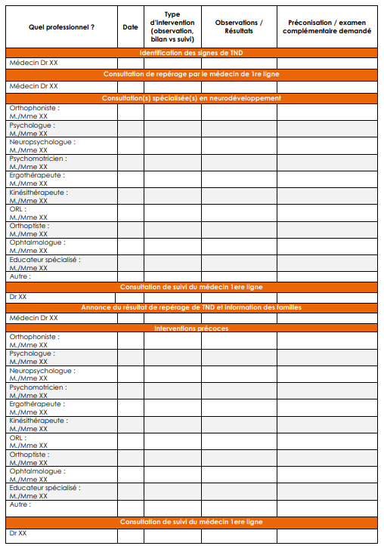
Quels outils ?
Arbre diagnostique TND
Bilans pluridisciplinaires
Chemin clinique
Critères DSM-5…
Notes:
Dans séquence 1 : Exposition de l’arbre diag TND et aperçus des chemins cliniques qui seront approfondis en séquences 4 et 5
Dans séquence 2 : exposition du DSM 5 avec exemple.
La démarche diagnostique ne pourra se passer de ces éléments.

Slide 8
Pour le suivi de cette démarche…
Le chemin clinique est à compléter à chaque rendez-vous pour faire un état des lieux des bilans et suivis faits ou en cours.
Un diagnostic pourra être posé si vous disposez de tous les éléments nécessaires et que les critères du DSM-5 sont remplis.
Notes:
Le médecin coordonne le parcours de soin de l’enfant. Pour éviter les ruptures de parcours, le désinvestissement des familles ou au contraire que les familles deviennent des coordonnateurs de parcours, le suivi des familles à chaque étape est indispensable. Le chemin clinique permettra ce suivi de façon efficace.

Slide 9
L’accompagnement et l’explication de la démarche diagnostique et de la prise en charge aux familles

Slide 10
1. Impliquer la famille dès le repérage
Notes:
Brainstorming : comment faites vous pour impliquer les parents dans le parcours de soins de leur enfant ?

Slide 11
1. Impliquer la famille dès le repérage
Notes:
Cette démarche désigne un processus de prise de décision qui conjugue trois « piliers » (Howick, 2011 ; Straus et al., 2011). Cette démarche permet de guider les professionnels mais aussi de façon moins directe d’impliquer les familles car on va les informer, questionner, et les écouter.
S’appuyer sur les RBPP…

Slide 12
1. Impliquer la famille dès le repérage
Enfants à risque modéré de TND
consultation de repérage par le médecin de 1ère ligne :
Au cours d’une consultation dédiée
Examen clinique détaillé
Recherche des signes d’alerte (Guide de repérage)
Notes:
Risque modéré TND :
Prématurité modérée ou tardive
Petit poids de naissance
Malformations cérébrales ou cérébelleuses de pronostic indéterminé
Encéphalopathie supposée hypoxo-ischémique de grade 1
Exposition à l’alcool significative sans signe de fœtopathie
Exposition prénatale à une substance psychoactive
Choc septique avec hémoculture positive
méningo-encépahopathie à entérovirus
Vulnérabilité socio-économique élevée
Vulnérabilité psychoaffective
MAIS aussi :
Poser des questions ouvertes
Demander aux parents de décrire des situations du quotidien
Mettre l’enfant en situation au cours de votre rdv (ne pas se contenter de « il sait faire un rond » → demander à l’enfant de dessiner un rond)
Penser à établir un lien de confiance avec les parents en demandant aussi dans quoi l’enfant est à l’aise, quels sont se domaines de compétence
PS : il peut être intéressant de questionner les parents sur leurs propres difficultés

Slide 13
1. Impliquer la famille dès le repérage
Enfants à risque modéré de TND
consultation de repérage par le médecin de 1ère ligne :
Mais aussi :
Observer le comportement de l’enfant et le mettre en situation
Questionner les parents sur le quotidien et leurs observations
Demander de décrire précisément des situations du quotidien
Poser des questions ouvertes
Questionner sur les points forts
Mesurer le niveau d’inquiétude des parents
Questionner les parents sur leurs éventuelles propres difficultés cognitives
Evoquer la notion de trajectoire développementale
Notes:
Risque modéré TND :
Prématurité modérée ou tardive
Petit poids de naissance
Malformations cérébrales ou cérébelleuses de pronostic indéterminé
Encéphalopathie supposée hypoxo-ischémique de grade 1
Exposition à l’alcool significative sans signe de fœtopathie
Exposition prénatale à une substance psychoactive
Choc septique avec hémoculture positive
méningo-encépahopathie à entérovirus
Vulnérabilité socio-économique élevée
Vulnérabilité psychoaffective
MAIS aussi :
Poser des questions ouvertes
Demander aux parents de décrire des situations du quotidien
Mettre l’enfant en situation au cours de votre rdv (ne pas se contenter de « il sait faire un rond » → demander à l’enfant de dessiner un rond)
Penser à établir un lien de confiance avec les parents en demandant aussi dans quoi l’enfant est à l’aise, quels sont se domaines de compétence
PS : il peut être intéressant de questionner les parents sur leurs propres difficultés

Slide 14
2. Annonce du résultat de repérage de TND
Obligation déontologique
Lors d’une consultation dédiée
En présence des 2 parents si possible
Information claire, loyale, complète, pour favoriser la mise en œuvre du parcours
Ne pas les inquiéter excessivement : suivis précoces + plasticité cérébrale = évolution positive en général
Expliquer la notion de facteur de risque : nécessité d’un suivi et d’une surveillance du développement
Expliquer l’intérêt d’un suivi renforcé, permettant à l’enfant d’être pris en charge de façon plus rapide si un trouble est identifié, et ainsi d’améliorer le pronostic
Faire la différence entre le diagnostic et le pronostic
Prévoir les orientations précoces et une consultation spécialisée en développement
Notes:
Attention : ce n’est pas une question de déclic (de l’enfant) + ne pas sous estimer les parents sur leur compréhension et la façon de prendre les choses.
Consultation qui aide les parents à cheminer pour un futur diag. Oui il y a des facteurs de risque de TND mais ce n’est pas encore un diag.

Slide 15
2. Annonce du résultat de repérage de TND
Chaque professionnel de santé qui voit l’enfant doit y noter les facteurs de risque qu’il identifie → discours harmonisé entre les différents professionnels en charge de l’enfant
Notes:
Carnet de santé = outil de référence

Slide 16
2. Annonce du résultat de repérage de TND
Trajectoire neurodéveloppementale = évolution d'un comportement au fil des âges ou du temps
N’est pas figée mais va progresser en fonction de nombreux paramètres, notamment les stimulations environnementales bénéfiques ou défavorables au développement de l’enfant.
Si inquiétudes voire anxiété de la famille → Psychologue ou association de familles spécialisée
Notes:
Notion essentielle à faire passer aux parents.
stimulations environnementales bénéfiques ou défavorables : Sommeil / Alimentation / Exercice physique / Emotions-Loisirs / Ecran.
Influence des capacités des parents sur pronostic : impact positif ou négatif sur l’évolution de l’enfant avec TND

Slide 17
3. Après le repérage : consultation spécialisée en développement
Si plusieurs signes d’alerte identifiés
consultation spécialisée en développement (médecin formé aux TND ou 2nde ligne) :
Affirmer ou d’infirmer une anomalie de la trajectoire développementale et établir le caractère pathologique ou non de ce décalage
Acquisitions neuromotrices, apprentissages scolaires, dépistages sensoriels…
Tests de repérage
Examen pédiatrique complet

Slide 18
4. Annonce d’un diagnostic de TND

Slide 19
4. Annonce du diagnostic de TND
Obligation déontologique
En présence des 2 parents
Lors d’une consultation dédiée
La démarche diagnostique est progressive, graduée, se fait sur une durée variable, s’adaptant aux besoins et à la demande des parents et de l’enfant, pour aboutir à l’annonce du diagnostic
La mise en place des interventions peut débuter avant même que l’ensemble des évaluations initiales à visée diagnostique soient terminées, dès lors qu’un trouble du développement est observé
Notes:
Cf RBPP « TSA de l’enfant et de l’adolescent » 2018
NB : Il est rappelé que le terme de psychose infantile est inapproprié pour le diagnostic de toute forme d’autisme. Si l’enfant a reçu un diagnostic qui n’est pas en référence avec la CIM-10 ou le DSM-5 (par exemple : psychose infantile, dysharmonie évolutive), une démarche de réactualisation du diagnostic peut être proposée aux parents au regard de l’actualisation des connaissances.

Slide 20
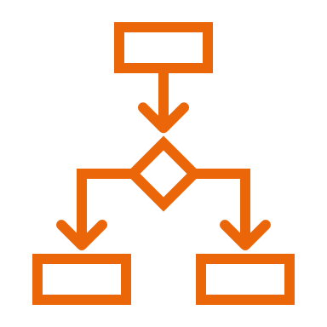
4. Annonce du diagnostic de TND
Temps d’échanges entre le médecin, l’enfant et sa famille.
Les projets thérapeutiques, discutés avec les parents, sont établis à partir de l’analyse quantitative et qualitative des résultats obtenus lors des évaluations, en fonction de l’âge de l’enfant, de la nature et de l’intensité du trouble.
Les préconisations prennent en compte les ressources territoriales mais aussi les priorités et choix des parents. Pour favoriser des choix éclairés par les familles, il est recommandé de leur proposer des séances d’information ou de guidance parentale sous forme de programme de psychoéducation ou d’éducation thérapeutique.
Les points à surveiller (évolution de l’enfant : évolution des troubles, des besoins d’adaptations pédagogiques, retentissement dans les apprentissages, dans les actes de la vie quotidienne et sur le plan psychologique…) sont évoqués, ainsi que la période conseillée pour réévaluer la situation.
Notes:
Attention à la multiplicité des suivis

Slide 21
Infographic Style
Evaluations complémentaires :
Environnement familial
Composition familiale, organisation et relations intrafamiliales
Connaissances et compétences des parents concernant les TND
Compréhension du diagnostic et de l’évolution du développement de l’enfant/adolescent
Besoins et ressources de l’ensemble des membres de la famille
Ressources des membres de la famille pour faire face au stress
Préservation de l’équilibre et de la qualité de vie de la famille
Situation financière et démarches sociales mises en oeuvre
Soutien social
Notes:
Diapo vue en séquence 2 elearning.
Lors de l’annonce du diagnostic il sera important d’être vigilant à l’environnement familial !
une attention accrue est nécessaire pour les familles en situation de vulnérabilité sociale, culturelle, ou bien dans les cas où les parents sont eux-mêmes en situation de handicap. Il est également nécessaire d’être attentif aux besoins de la famille et de s’intéresser à son niveau de stress et de qualité de vie, afin de l’orienter vers des mesures d’aide et de soutien, adaptées à ses besoins et ses priorités (psychoéducation, éducation thérapeutique, associations d’usagers, soutiens psychologiques, aides sociales, etc.).

Slide 22
Soutenir la parentalité
4. Annonce du diagnostic de TND
Action des REAAP (CAF)
Guidance parentale / Programmes d’entrainement aux habiletés parentales
Education thérapeutique
Accompagnement social…
Notes:
Influence des capacités des parents sur pronostic : impact positif ou négatif sur l’évolution de l’enfant avec TND. Le soutien a la parentalité n’est pas à mettre de côté !
Soutien aux parents nécessaire tout au long du parcours de l’enfant (pas que pour le diagnostic)
Exple : une famille en grande difficultés financières qui n’accompagne pas son enfant en PEC car doit aller travailler.
Famille qui réprimande son enfant car il fait une crise de colère suite à un changement dans l’organisation familiale….

Slide 23
4. Annonce du diagnostic de TND
En cas de situation complexe, possibilité d’orientation de l’enfant vers une équipe de niveau 2 :
Difficulté de diagnostic (symptomatologie atypique rendant l’analyse complexe)
Besoin de coordination important (pluridisciplinarité et gradation des aides avec besoin de synthèse, de priorisation des prises en charge, définition d’objectifs partagés) en rapport avec la complexité des troubles (cognitifs, psycho-affectifs)
Suspicion de comorbidités (association de TSLA, déficits cognitifs associés à des troubles de la sphère émotionnelle et/ou comportementale, à un déficit sensoriel, ou tout autre déficit d’autre nature)
Réponse insuffisante à la prise en charge de première intention.

Slide 24
5. Du trouble au handicap

Slide 25
5. Du trouble au handicap
Difficultés
Troubles
Généralement temporaires et circonstancielles
Peuvent être corrigées avec des interventions adaptées
Persistants malgré les interventions
Difficultés qui nécessitent la mise en place de mesures compensatoires
Add Contents Title
Situation de handicap
Dossier MDPH ?

Slide 26
5. Du trouble au handicap
« Constitue un Handicap, toute limitation d'activité ou restriction de participation à la vie en société subie dans son environnement par une personne en raison d’une altération substantielle, durable ou définitive d’une ou plusieurs fonctions physiques, sensorielles, mentales, cognitives ou psychiques, d'un polyhandicap ou d'un trouble de santé invalidant. »
Loi pour l’égalité des droits et des chances, la participation et la citoyenneté des personnes handicapées du 11 février 2005
Notes:
Définition du terme handicap

Slide 27
Reconnaissance MDPH Maison départementale des personnes handicapées
5. Du trouble au handicap
Si l’enfant a une limitation d’activité ou restriction de participation à la vie en société, et si les besoins pour sa scolarisation ne peuvent pas être couverts (ou sont partiellement couverts ou insuffisamment couverts) par des réponses de droit commun (mobilisables sans recourir à la MDPH), la famille peut saisir cette dernière.
Notes:
Donc, on peut faire une demande de reconnaissance de handicap auprès de la MDPH si…
PPS (projet personnalisé de scolarisation) dans le cas d’une réponse favorable.

Slide 28
5. Du trouble au handicap
→ Il s’agit de documenter les répercussions en vie quotidienne
Dans tous les environnements fréquentés par l’enfant
Sur l’autonomie (propreté, alimentation…)
En lien avec la sensorialité
Sur la vie familiale (ex. : l’un des parents ne peut pas retourner travailler)
Sur l’accès à la socialisation (ex. : crèche/ALSH ne peut pas accueillir l’enfant, mise en danger de lui et des autres, isolement …)
Sur l’accès aux apprentissages (ex. : pas/peu d’école, besoin d’aide humaine…)
Sur l’accès aux loisirs (ex. : activités sportives…)
Notes:
Trouble de l’enfant peut empêcher l’accès à ses droits = droit à la compensation (cf dossier mdph).
Nécessité de mettre en avant les répercussions en VQ
Exple de compensation : myopie = lunettes. → dyspraxique = ordi, TSA = casque anti-bruit, AESH… formation des familles

Slide 29
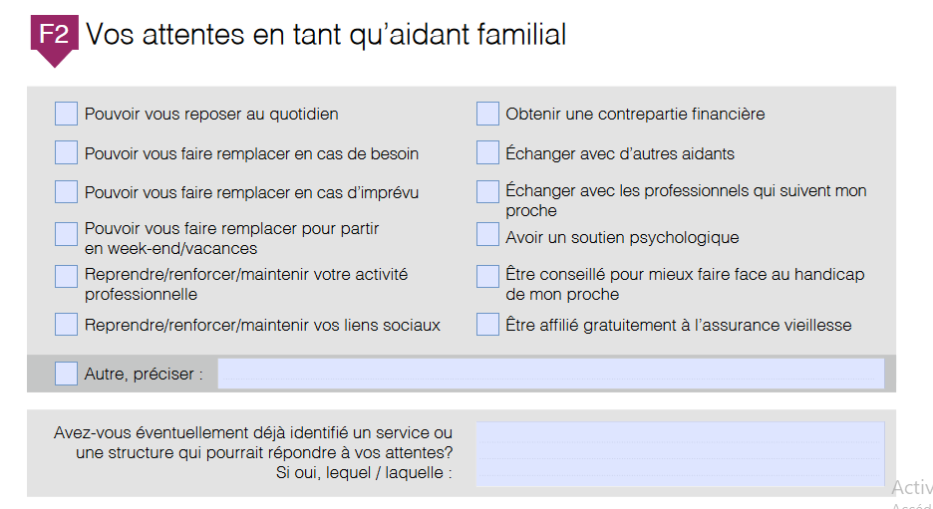
5. Du trouble au handicap
Notes:
Dans dossier mdph volet aidant pour avoir des formations prises en charge par PCH (avec devis qui précise l’obj du suivi par exple). + aide de la caf
Nouveaux critères PCH depuis janvier 2023 pour pers avec handicap cognitif ou avec TND

Slide 30
6. Aménagements au quotidien et dans la scolarité

Slide 31
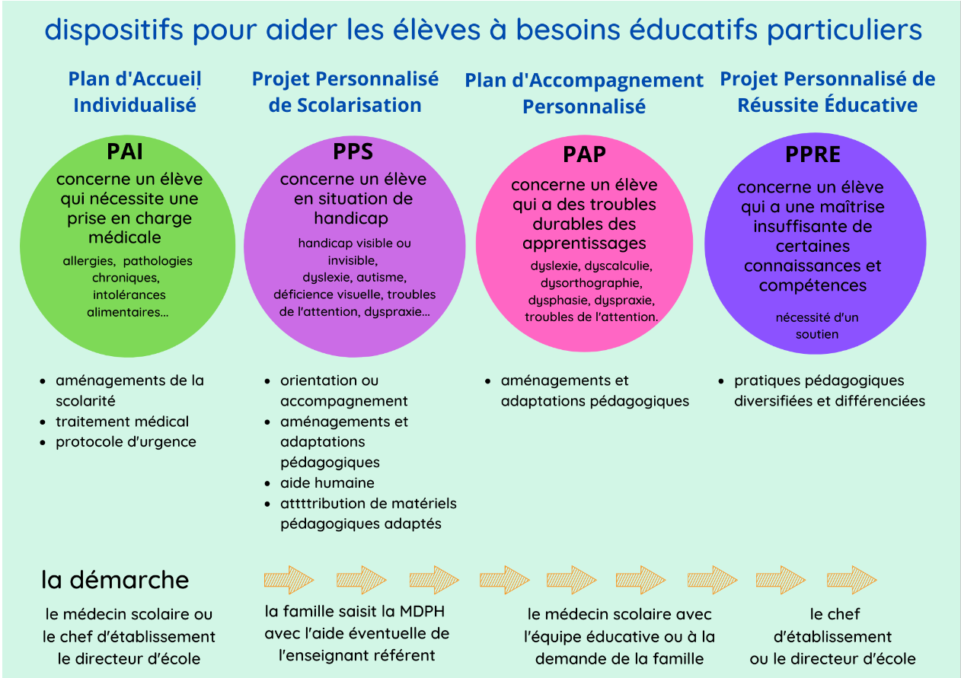
Notes:
Le PPS indique les différentes réponses proposées en termes de compensation par la MDPH

Slide 32
6. Aménagements au quotidien et dans la scolarité
Aménagements
Aides techniques (casque anti-bruit, tablette de communication, time timer…)
Dispositifs adaptés (ULIS, UEMA/UEEA)
Aménagements spécifiques (dispense de certains cours, privilégier les consignes écrites, documents en caractères agrandis…) / matériels pédagogiques adaptés (support visuel, plan incliné, scanner portable, logiciel spécialisé…)
Orientation en établissement medico-social (IME, ITEP…)
Aide humaine
Dispositif de soutien (SESSAD, CAMSP, CMP, CMPP…)
NB : liste non exhaustive
Notes:
Pas besoin de dossier MDPH
Il n’y a pas de financement de la part de la MDPH sur le matériel pédagogique adapté. Chaque rectorat reçoit une dotation de l’Etat qui est ensuite répartie au sein des différentes inspections académiques.
Les aides techniques peuvent renforcer l’autonomie de l’enfant et l’aider à répondre à certains de ses besoins. Ces aides techniques sont nombreuses et peuvent concerner tous les aspects de la vie quotidienne : les déplacements, la toilette, les repas, le sommeil, la communication, l'habillement… Prise en charge par la Sécurité sociale s’il y a une prescription médicale.
ULIS: Unités localisées pour l'inclusion scolaire
UEMA : unité d'enseignement en maternelle Autisme
UEEA: unité d'enseignement en élémentaire Autisme
IME : Institut médico-éducatif
ITEP: Institut Thérapeutique Éducatif et Pédagogique
SESSAD : service d'éducation spéciale et de soins à domicile)
CAMSP: Centre Action Médico Sociale Précoce
CMP: Centre Médico Psychologique
CMPP: Centre Médico Psycho Pédagogique

Slide 33
Un exemple de certificat médical MDPH

Slide 34
Des questions ?
Notes:
Idées : EXERCICE en cas de temps supplémentaire
Comment expliquer aux familles ?
Expl : famille qui n’est pas régulier aux rdv. Guider les familles expliquer importance de régularité des séances de suivi
Expl : préconisation SESSAD mais famille ne veut pas car expérience négative pour eux avec ainé
Expl préconisation bilan CAMSP : famille qui dit : non on m’a dit qu’en libéral c mieux
Expl : bilan orthophonique demandé mais jamais réalisé

Slide 35
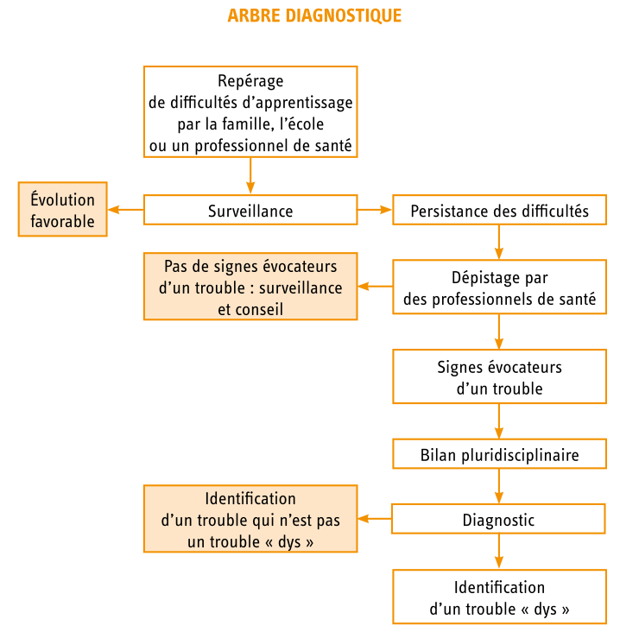
POUR LE TROUBLE SPÉCIFIQUE DES APPRENTISSAGES
Bilans chiffrés, normés, standardisés réalisés par :
Un psychologue / neuropsychologue
(A minima: Efficience intellectuelle)
+
Un orthophoniste
(Lecture et/ou Langage écrit et/ou Calcul)
Si :
Efficience intellectuelle ➔ Dans les normes de l’âge
+
Bilan Orthophonique ➔ -1,6 écart-type dans au moins 2 domaines OU
-2 écart-type dans un domaine
Alors:
Le diagnostic de trouble spécifique des apprentissages peut être posé.

Slide 36
POUR LE TROUBLE DU LANGAGE
Bilans chiffrés, normés, standardisés réalisés par :
Un psychologue / neuropsychologue
(A minima: Efficience intellectuelle)
+
Un orthophoniste
(langage et communication)
Si :
Efficience intellectuelle ➔ Dans les normes de l’âge
+
Bilan Orthophonique ➔ -1,6 écart-type dans au moins 2 domaines OU
-2 écart-type dans un domaine
Alors:
Le diagnostic de trouble du langage oral peut être posé.

Slide 38
POUR LE TROUBLE DEVELOPPEMENTAL DE LA COORDINATION
Bilans chiffrés, normés, standardisés réalisés par :
Un psychologue / neuropsychologue
(A minima: Efficience intellectuelle)
+
Un psychomotricien / ergothérapeute
+
Un orthoptiste
+
Un orthophoniste (facultatif)
Si :
Efficience intellectuelle ➔ Dans les normes de l’âge
+
Bilan psychomoteur/ergothérapeutique ➔-2 écart-type dans au moins 2 domaines
+
Bilan orthophonique (facultatif) ➔ -1,6 écart-type dans au moins 2 domaines OU -2 écart-type dans un domaine
Alors:
Le diagnostic de trouble développemental de la coordination peut être posé.

Slide 39
POUR LE DEFICIT DE L’ATTENTION / HYPERACTIVITE
Bilans chiffrés, normés, standardisés réalisés par :
Un psychologue / neuropsychologue
(A minima: Efficience intellectuelle)
+
Un autre professionnel paramédical (orthophoniste, ergothérapeute, psychomotricien)
Si :
Efficience intellectuelle ➔ Dans les normes de l’âge
+
Bilan cognitif du psychologue ➔-2 écart-type
+
Les données scolaires
Alors:
Le diagnostic de déficit de l’attention / hyperactivité peut être posé.

